Slide 1
Квест на тему: «Миграция в условиях глобализации»
Роль: социолог;
Тема: социальные и демографические последствия трудовой миграции в Украине;
Подготовил: Шкрунин Ф. 11-А.

Slide 2
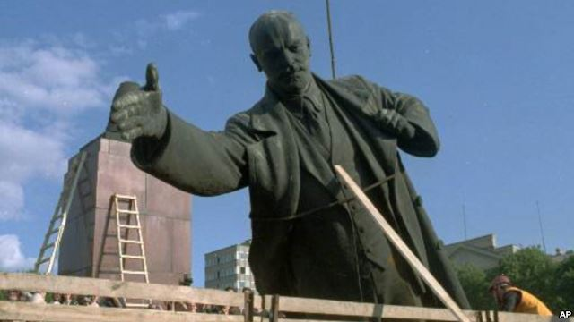

Slide 3
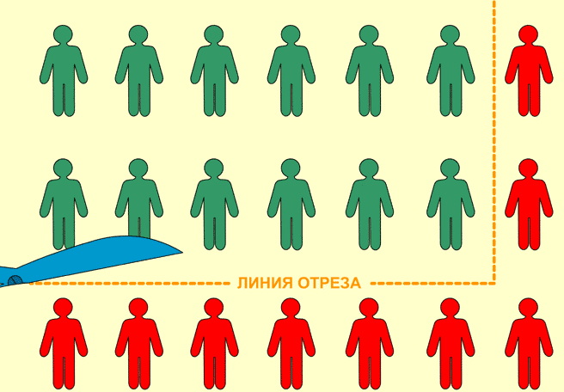
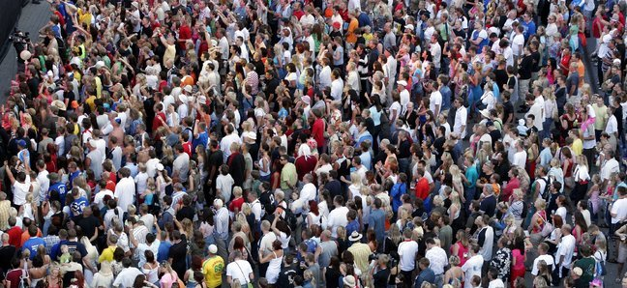

Slide 4
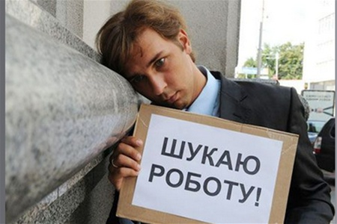

Slide 5
